Slide 1

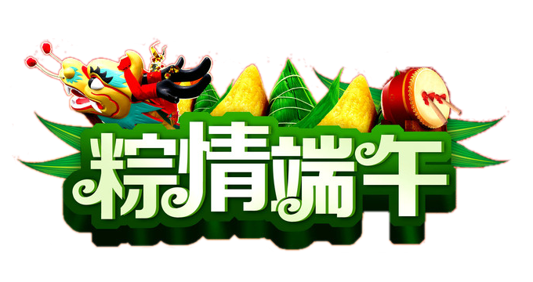





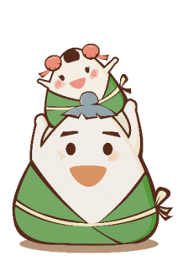

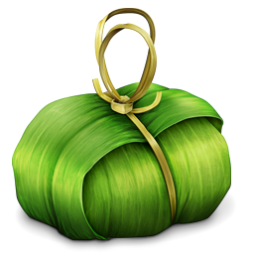
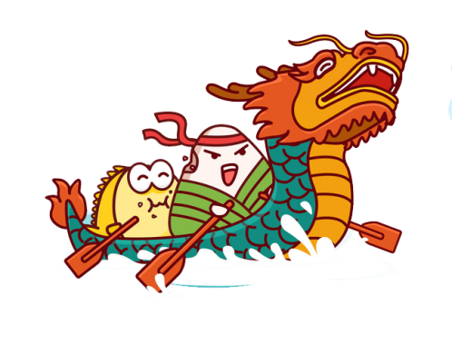
中国印象，浓情端午，真情放粽，情满天下
端
午
佳
节

Slide 2

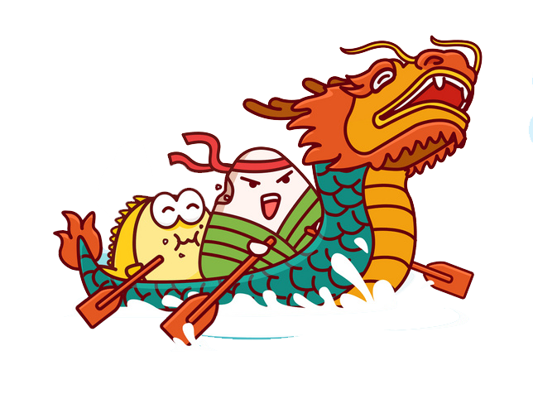
节日由来
端午节，起源于中国，最初是上古先民以龙舟竞渡形式祭祀龙祖的节日。因战国时期的楚国诗人屈原在端午节抱石跳汨罗江自尽，后亦将端午节作为纪念屈原的节日。个别地方也有纪念伍子胥、曹娥及介子推等说法。总的来说，端午节起源于龙图腾祭祀，把端午视为“恶月恶日”起于北方，注入夏季时令“祛病防疫"风尚，附会纪念屈原跳江自尽等历史人物纪念内容，最后形成如今端午节文化内涵。

Slide 3

目 录
第一章标题
第二章标题
第三章标题
第四章标题

Slide 4

第一章 单击此处添加标题
添加第一节标题
添加第二节标题
添加第三节标题
添加第四节标题

Slide 5

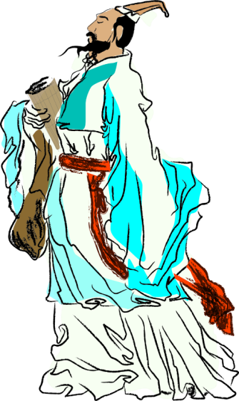
单击此处添加第一节标题
屈原（约公元前340—公元前278年），中国战国时期楚国诗人、政治家。出生于楚国丹阳秭归（今湖北宜昌）。芈姓，屈氏，名平，字原；又自云名正则，字灵均。楚武王熊通之子屈瑕的后代。少年时受过良好的教育，博闻强识，志向远大。早年受楚怀王信任，任左徒、三闾大夫，兼管内政外交大事。 提倡“美政”，主张对内举贤任能，修明法度，对外力主联齐抗秦。因遭贵族排挤诽谤，被先后流放至汉北和沅湘流域。楚国郢都被秦军攻破后，自沉于汨罗江，以身殉国。
屈 原

Slide 6
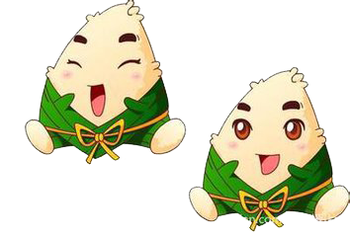
单击此处添加第二节标题
端午临中夏，时清日复长。
—— 李隆基《端午》
单击此处添加标题

Slide 7
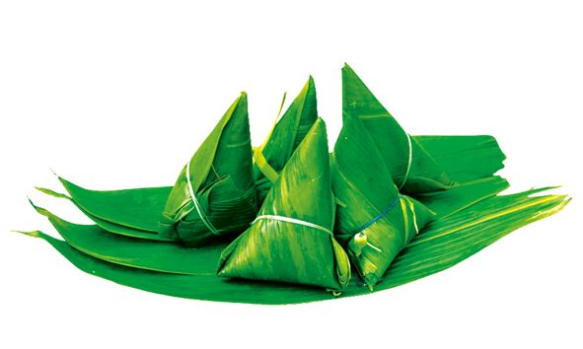
单击此处添加第三节标题
端午节，又称端阳节、重午节、午日节、龙舟节、正阳节、浴兰节、天中节等，是中国民间的传统节日。
端午节，又称端阳节、重午节、午日节、龙舟节、正阳节、浴兰节、天中节等，是中国民间的传统节日。
添加标题内容
添加标题内容

Slide 8
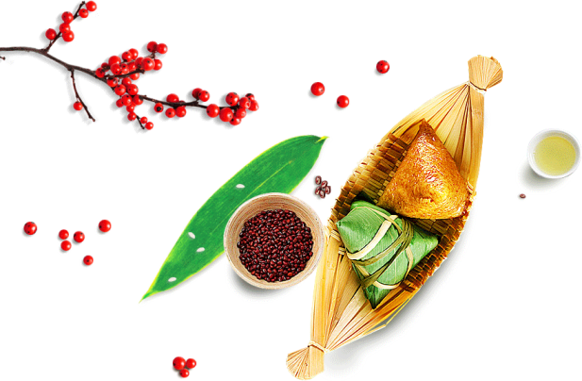
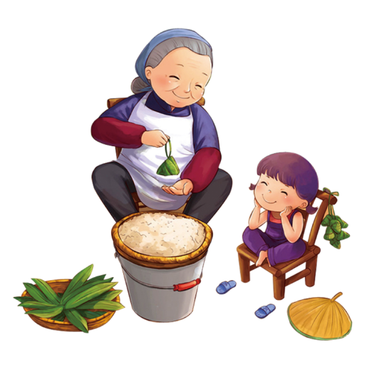
单击此处添加第四节标题
端午节，又称端阳节、重午节、午日节、龙舟节、正阳节、浴兰节、天中节等，是中国民间的传统节日。端午节源自天象崇拜，由上古时代龙图腾祭祀演变而来。仲夏端午，苍龙七宿升至正南中天，是龙升天的日子。
添加标题内容
添加标题内容

Slide 9

第二章 单击此处添加标题
添加第一节标题
添加第二节标题
添加第三节标题
添加第四节标题

Slide 10
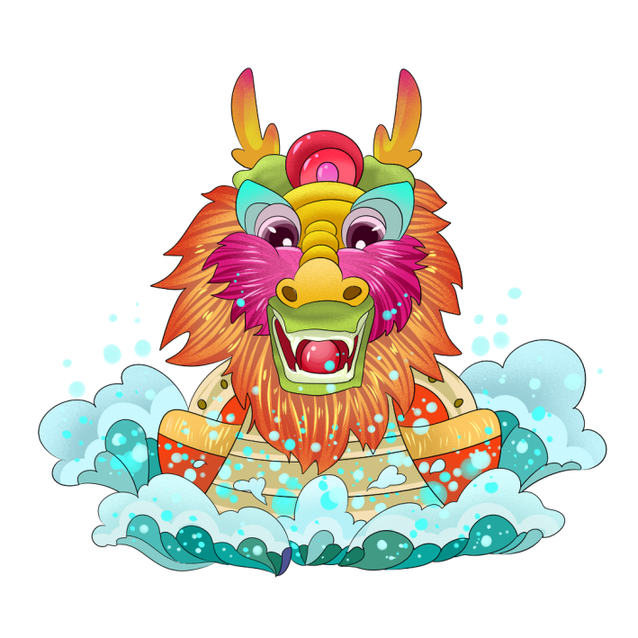
单击此处添加第一节标题
在 此 处 添 加 标 题
TAN JIA BIAO TI CI CHU
端午节，又称端阳节、重午节、午日节、龙舟节、正阳节、浴兰节、天中节等，是中国民间的传统节日。
端午节，又称端阳节、重午节、午日节、龙舟节、正阳节、浴兰节、天中节等，是中国民间的传统节日。

Slide 11

单击此处添加第二节标题
添 加 标 题 此 处
添 加 标 题 此 处
添 加 标 题 此 处
端午节，又称端阳节、重午节、午日节、龙舟节、正阳节、浴兰节、天中节等，是中国民间的传统节日。
端午节，又称端阳节、重午节、午日节、龙舟节、正阳节、浴兰节、天中节等，是中国民间的传统节日。
端午节，又称端阳节、重午节、午日节、龙舟节、正阳节、浴兰节、天中节等，是中国民间的传统节日。

Slide 12
单击此处添加第三节标题
端午节，又称端阳节、重午节、午日节、龙舟节、正阳节、浴兰节、天中节等，是中国民间的传统节日。
端午节，又称端阳节、重午节、午日节、龙舟节、正阳节、浴兰节、天中节等，是中国民间的传统节日。
添加标题内容
添加标题内容
端午节与春节、清明节、中秋节并称为中国民间四大传统节日。端午文化在世界上影响广泛，世界上一些国家和地区也有庆贺端午的习俗。2006年5月，国务院将端午节列入首批国家级非物质文化遗产名录；自2008年起，被列为国家法定节假日。2009年9月，联合国教科文组织正式批准将其列入《人类非物质文化遗产代表作名录》，端午节成为中国首个入选世界非遗的节日。

Slide 13
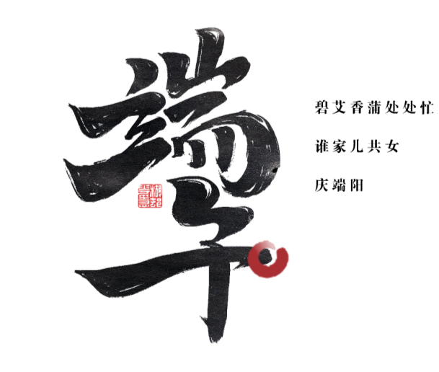
单击此处添加第四节标题
“端午”一词最早出现于西晋的《风土记》：“仲夏端午谓五月五日也，俗重此日也，与夏至同。”端，古汉语有开头、初始的意思，称“端五”也即“初五”。《说文解字》：“端，物初生之题也”，即说端为初的意思，因此五月初五被称为“端五节”。《燕京岁时记》：“初五为五月单五，盖“端”字之转音也。
节日PPT模板 http:// www.PPT818.com/jieri/

Slide 14

第三章 单击此处添加标题
添加第一节标题
添加第二节标题
添加第三节标题
添加第四节标题

Slide 15
单击此处添加第一节标题
端午节，又称端阳节、重午节、午日节、龙舟节、正阳节、浴兰节、天中节等，是中国民间的传统节日。端午节源自天象崇拜，由上古时代龙图腾祭祀演变而来。仲夏端午，苍龙七宿升至正南中天，是龙升天的日子。
添加标题内容

Slide 16

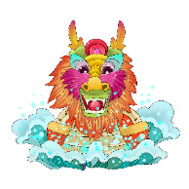
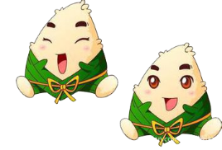
单击此处添加第二节标题
在 此 处 添 加 标 题
TAN JIA BIAO TI CI CHU
添 加 标 题 此 处
添 加 标 题 此 处
添 加 标 题 此 处
端午节，又称端阳节、重午节、午日节、龙舟节、正阳节、浴兰节、天中节等，是中国民间的传统节日。
端午节，又称端阳节、重午节、午日节、龙舟节、正阳节、浴兰节、天中节等，是中国民间的传统节日。
端午节，又称端阳节、重午节、午日节、龙舟节、正阳节、浴兰节、天中节等，是中国民间的传统节日。

Slide 17
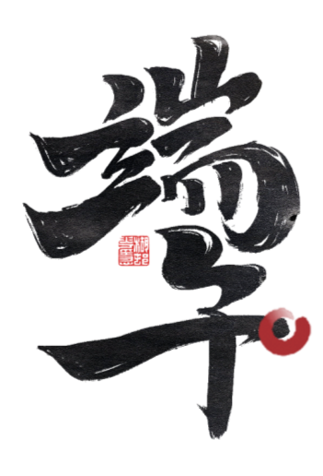

单击此处添加第三节标题
端午节，又称端阳节、重午节、午日节、龙舟节、正阳节、浴兰节、天中节等，是中国民间的传统节日。端午节源自天象崇拜，由上古时代龙图腾祭祀演变而来。仲夏端午，苍龙七宿升至正南中天，是龙升天的日子。
“端午”一词最早出现于西晋的《风土记》：“仲夏端午谓五月五日也，俗重此日也，与夏至同。”端，古汉语有开头、初始的意思，称“端五”也即“初五”。

Slide 18
单击此处添加第四节标题
添 加 标 题 此 处
端午节，又称端阳节、重午节、午日节、龙舟节、正阳节、浴兰节、天中节等，是中国民间的传统节日
添 加 标 题 此 处
添 加 标 题 此 处
端午节，又称端阳节、重午节、午日节、龙舟节、正阳节、浴兰节、天中节等，是中国民间的传统节日
端午节，又称端阳节、重午节、午日节、龙舟节、正阳节、浴兰节、天中节等，是中国民间的传统节日

Slide 19

第四章 单击此处添加标题
添加第一节标题
添加第二节标题
添加第三节标题
添加第四节标题

Slide 20
单击此处添加第一节标题
添 加 标 题 此 处
据统计，端午节的名称在中国所有传统节日当中叫法最多，达二十多个，如有龙舟节、重午节、端阳节、端五节、重五节、当五汛、天中节、夏节、五月节、菖蒲节、浴兰节、女儿节、午日节、地腊节、正阳节、龙日节、粽子节、五黄节、诗人节、屈原日、躲午节、解粽节、端礼节、五月初五、五月当午等等。唐代以前常用的名称是“五月初五”，唐以后，“端午”便取代“五月初五”等别称，一跃成为主流的称呼。

Slide 21

单击此处添加第二节标题
端午节，又称端阳节、重午节、午日节、龙舟节、正阳节、浴兰节、天中节等，是中国民间的传统节日
端午节，又称端阳节、重午节、午日节、龙舟节、正阳节、浴兰节、天中节等，是中国民间的传统节日
添 加 标 题 此 处
据统计，端午节的名称在中国所有传统节日当中叫法最多，达二十多个，如有龙舟节、重午节、端阳节、端五节、重五节、当五汛、天中节、夏节、五月节、菖蒲节、浴兰节、女儿节、午日节、地腊节、正阳节、龙日节、粽子节、五黄节、诗人节、屈原日、躲午节、解粽节、端礼节、五月初五、五月当午等等。

Slide 22
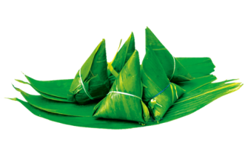
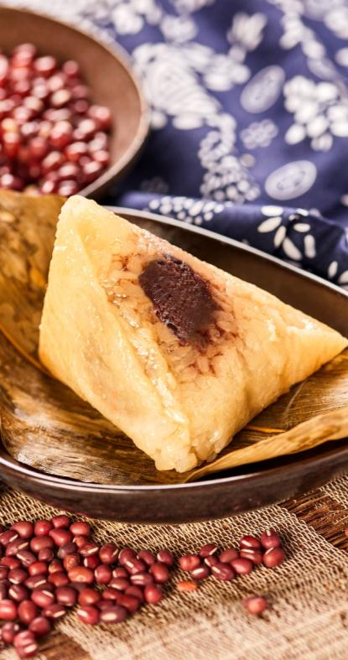
单击此处添加第三节标题
端午节，又称端阳节、重午节、午日节、龙舟节、正阳节、浴兰节、天中节等，是中国民间的传统节日。
端午节，又称端阳节、重午节、午日节、龙舟节、正阳节、浴兰节、天中节等，是中国民间的传统节日。

Slide 23
单击此处添加第四节标题
添 加 标 题 此 处
据统计，端午节的名称在中国所有传统节日当中叫法最多，达二十多个，如有龙舟节、重午节、端阳节、端五节、重五节、当五汛、天中节、夏节、五月节、菖蒲节、浴兰节、女儿节、午日节、地腊节、正阳节、龙日节、粽子节、五黄节、诗人节、屈原日、躲午节、解粽节、端礼节、五月初五、五月当午等等。唐代以前常用的名称是“五月初五”，唐以后，“端午”便取代“五月初五”等别称，一跃成为主流的称呼。

Slide 24
中国印象，浓情端午，真情放粽，情满天下
端
午
佳
节

